Slide 1
Паразитичні – фітопатогенні та зоопатогенні гриби
Дорошенко Володимир Павлович,
учитель біології та економіки
Маньківського НВК «Загальноосвітня школа
І – ІІІ ступенів - гімназія»

Slide 2
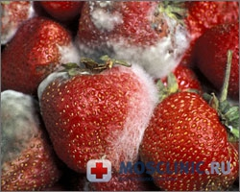
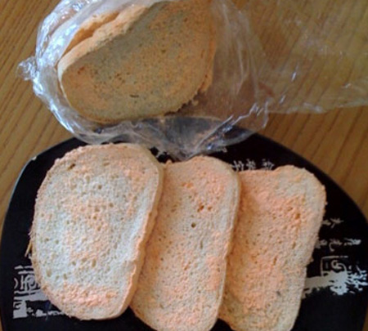
Перевірка домашнього завдання
Які характерні ознаки для цвілевих грибів?
Пояснити негативні наслідки вживання в їжу продуктів, що вражені цвілевими грибами.
3. Охарактеризувати особливості будови мукора, пеніцилу та аспергілу.
4. Пояснити значення цвілевих грибів у природі та житті людини.

Slide 3
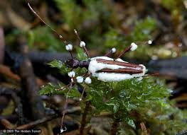
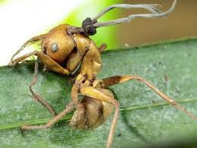
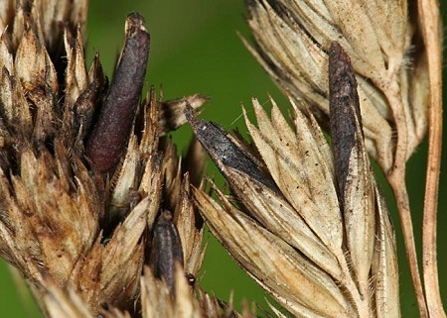
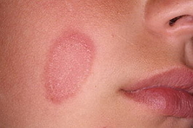
Завдання уроку:
вивчити загальні ознаки паразитичних грибів та особливості їх життєдіяльності;
з'ясувати пристосувальні ознаки грибів до паразитизму;
ознайомитися з профілактичними заходами щодо захворювань рослин, тварин та людини, спричинених грибами;
формувати розуміння того, що людина – частина природи.

Slide 4
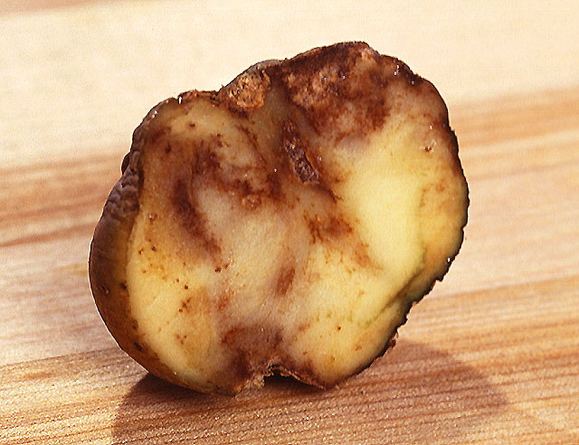
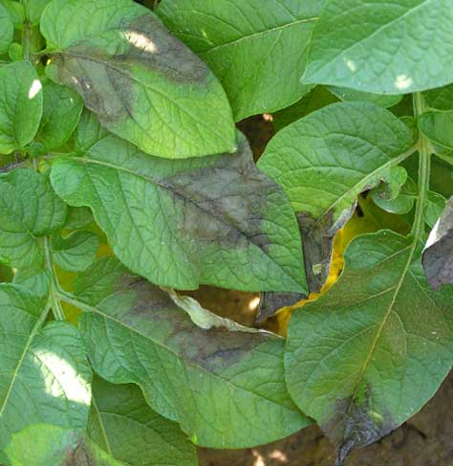
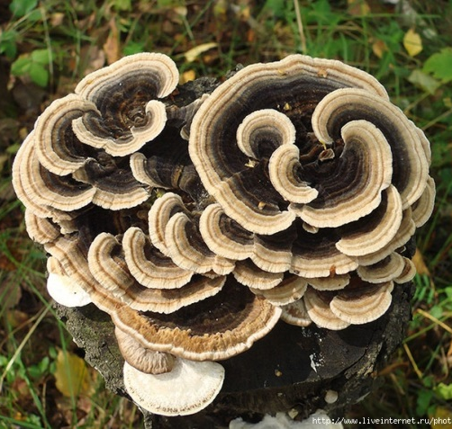
Різновиди паразитів
Паразити
Обов'язкові паразити
(не можуть існувати поза організмом хазяїна)
Необов'язкові паразити
(лише частину життя поводяться як паразити)
Фітофтора картопляна
Трутовики на пеньку та живому дереві

Slide 5
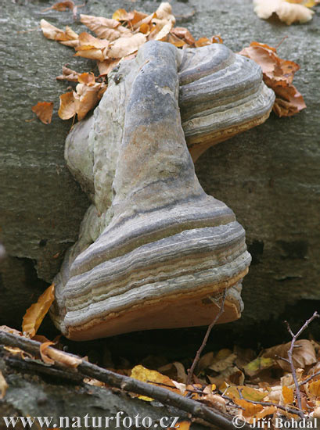
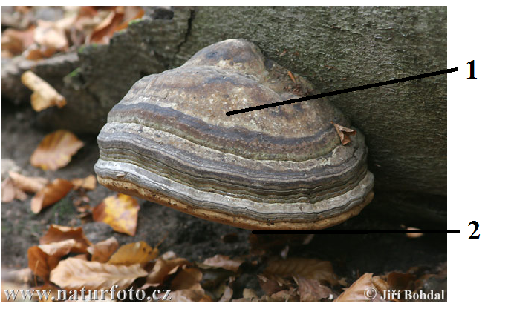
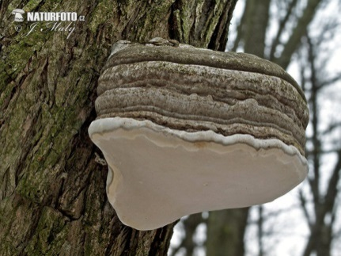
Трутовик звичайний
1 – верх гриба гладенький з характерними концентричними напливами, світло - чи темно-коричневий, іноді з червонуватим відтінком;
2 – нижня частина трубчаста, сірувата чи сіро-коричнева. М'якоть дерев'яниста, тверда, з слабким фруктовим запахом.

Slide 6
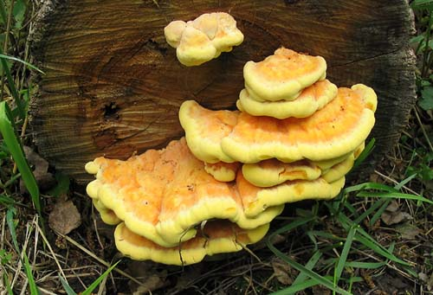
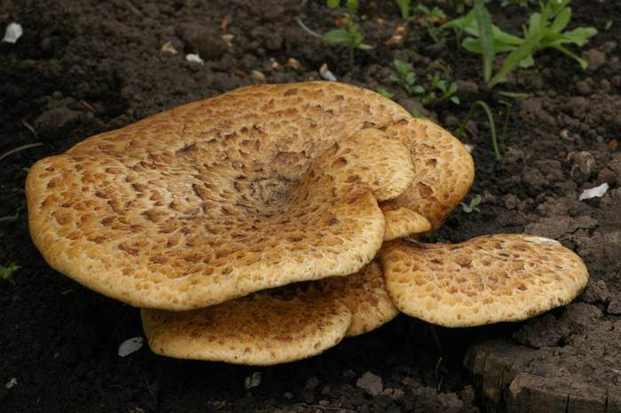
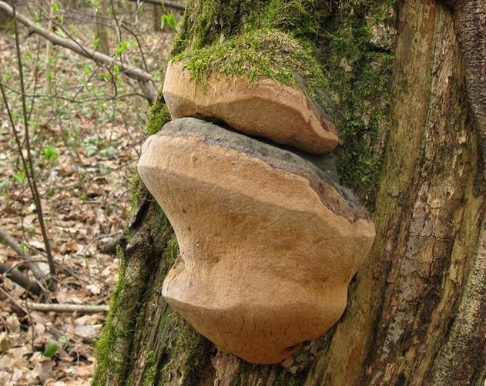
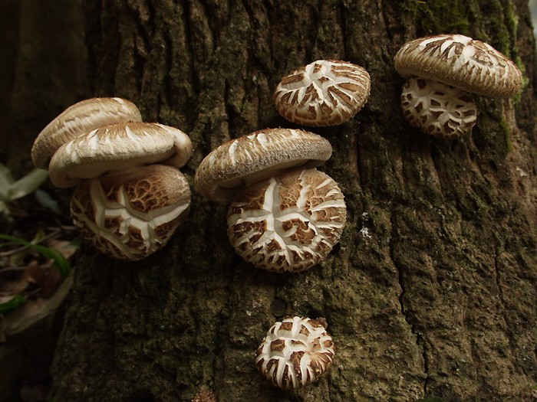
Різновиди трутовиків
Трутовик сірчано-жовтий
Трутовик лускатий
Трутовик несправжній дубовий
Лентин або «шиїтаке»

Slide 7
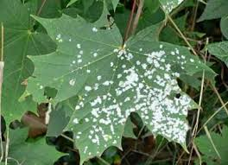
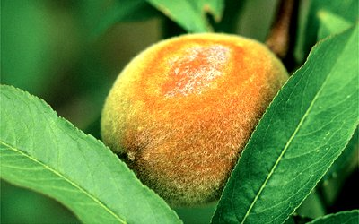
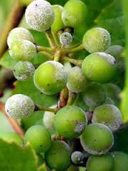
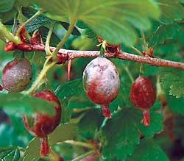
Борошнисторосяні гриби
На уражених органах рослин борошнисторосяні гриби утворюють поверхневий білий наліт. Від гіфів їх грибниці відходять короткі тонкі відгалуження. Вони проникають у клітини епідермісу, де набувають пухирчастої форми. Борошнисторосяні гриби завдають великої шкоди багатьом трав'янистим і деревним культурним і диким рослинам.

Slide 8
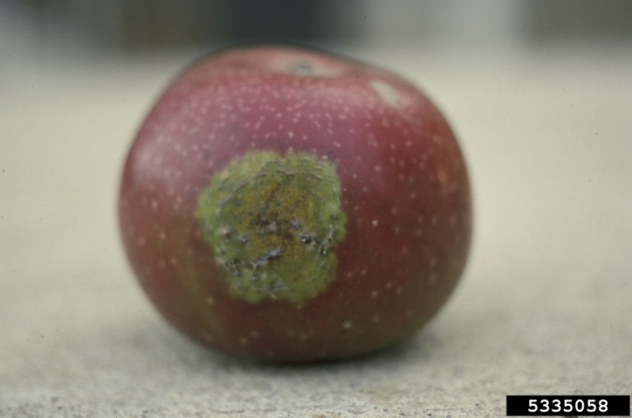
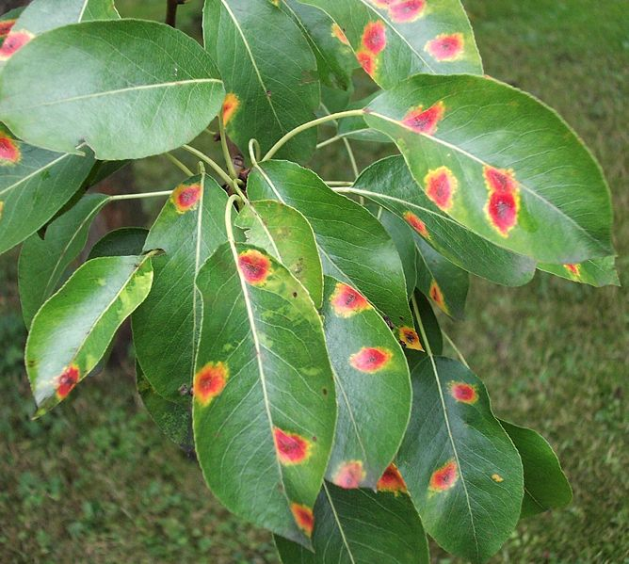
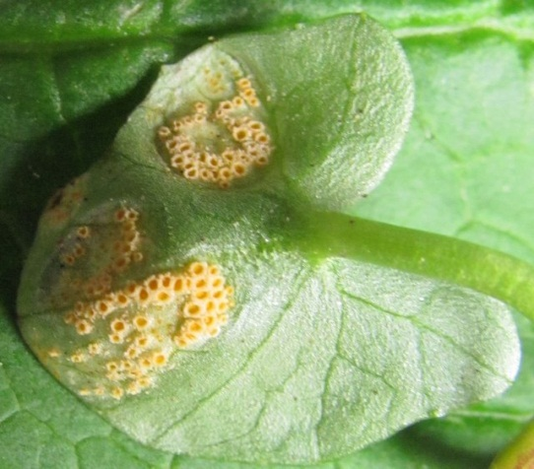
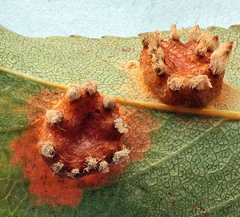
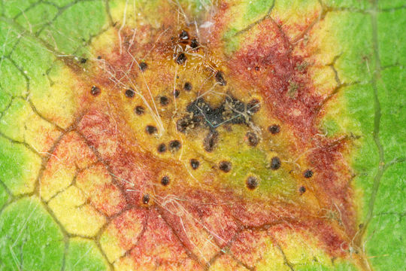
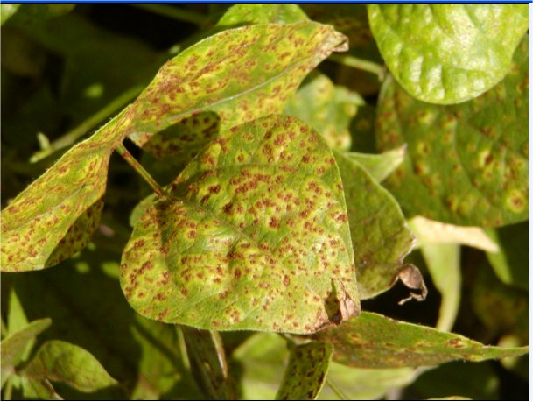
Іржасті гриби
Іржа квасолі
Листкова іржа
Іржасті гриби паразитують на злакових, соняшнику, малині тощо. На уражених грибами листках з'являються бурі плями, що нагадують іржу.

Slide 9
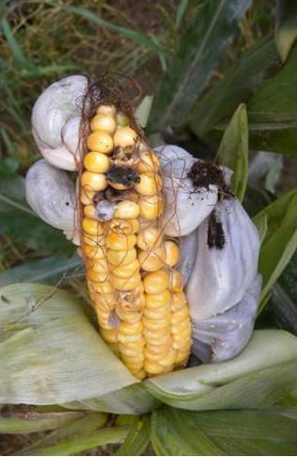
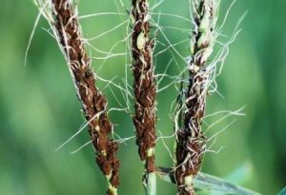
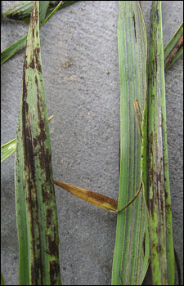
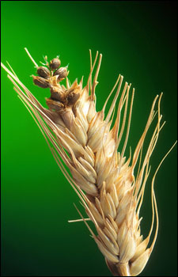
Сажкові гриби
Злаки, уражені сажкою, врожаю не дають, бо колоски їх зруйновані і заповнені чорними спорами сажкового гриба. Його спори здатні проростати і заражувати нові врожаї протягом 10 років.
Колоски і волоті злаків, уражені сажкою, можна легко помітити в полі, бо колоски руйнуються, чорніють від спор, що скупчилися на них. Замість однієї зернівки пшениці утворюється 8-20 млн. спор.
Пухирчаста сажка кукурудзи
Летюча сажка
пшениці
Стеблова сажка
Карликова сажка

Slide 10
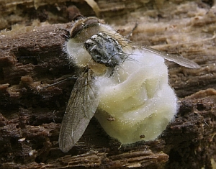
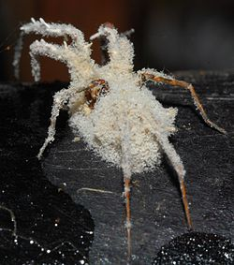
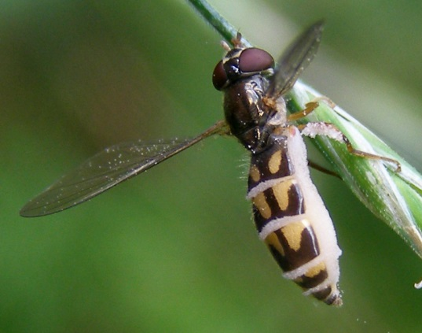
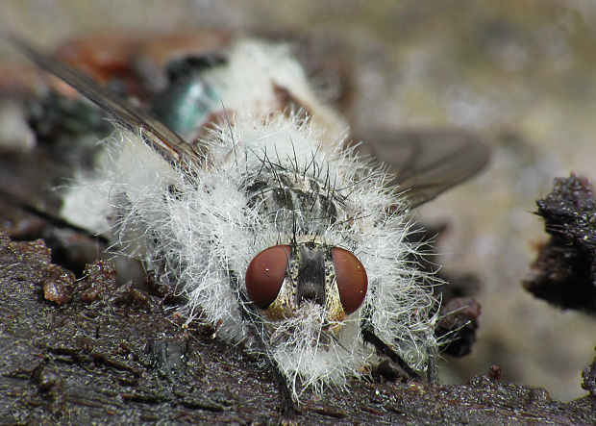
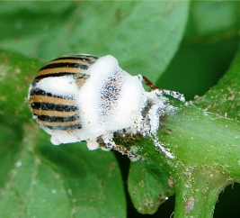
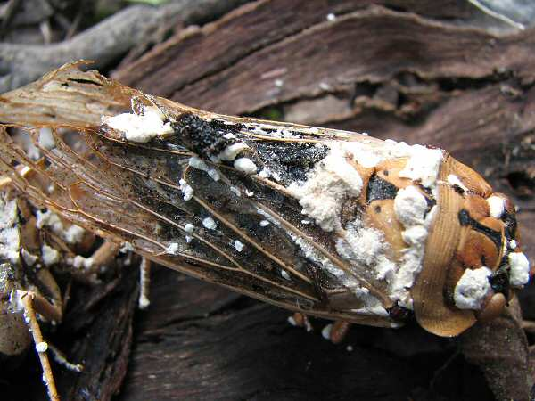
Ентомопатогенні гриби
Це паразитичні гриби, що вражають комах. Ці види, патогенні для шкідників сільського господарства, а також кровососних та інших комах, можуть використовуватися для контролю їх чисельності.
Цей метод називають біологічним методом боротьби зі шкідниками.

Slide 11
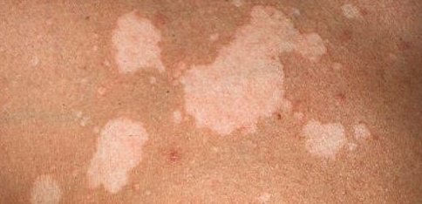
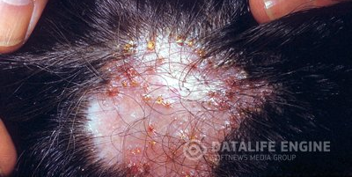
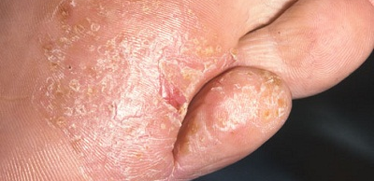
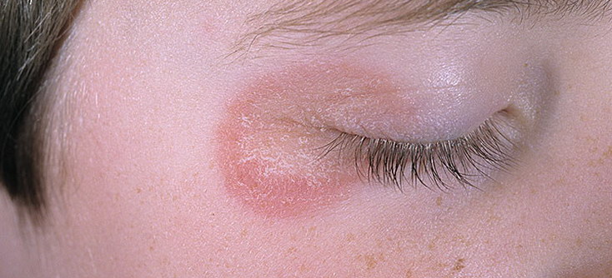
Мікози
Захворювання людини, спричинені паразитичними грибами, назива-ють мікозами. До них належать збудники стригучого лишаю, парші тощо. Гриби вражають не лише шкіру, але й підшкірну клітковину, м'язи, кістки, внутрішні органи тварин і людини.
Висівкоподібний лишай
Парша
Епідермофітія стоп
Мікози шкіри

Slide 12
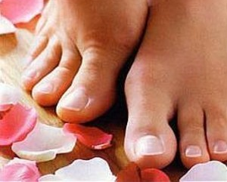
Пам’ятка
Щоб запобігти мікозам, треба
дотримуватися правил особистої гігієни;
не користуватися особистими речами інших людей;
відвідуючи басейни, лазні, пляжі, використовувати
протигрибкове мило;
у місцях загального користування не ходити босоніж;
шкіру завжди захищати від мікротравм, порізів, тріщин, подряпин, не допускати прілостей у міжпальцевих проміжках стоп.

Slide 13
Відповіді на запитання
Які гриби паразитують у рослин?
Які гриби називають трутовиками? Чим вони
небезпечні для паркового та садового господарства?
3. Якої шкоди здоров'ю людини можуть завдавати паразитичні гриби?
4. Яких заходів треба запроваджувати, щоб уникнути зараження паразитичними грибами?
5. Що спільного і відмінного між взаємовигідним співжиттям двох різних організмів та паразитизмом?

Slide 14
Домашнє завдання
Прочитати § 56, знайти відповіді на запитання з рубрики «Перевірте свої знання».
Користуючись різними джерелами інформації, дослідіть ураження грибами-паразитами рослин: картоплі, помідорів, пшениці. Результати дослідження оформіть у вигляді презентації.

Slide 15
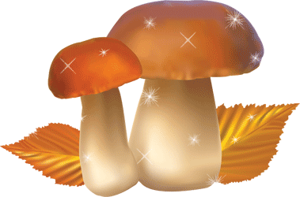
Дякую за увагу

Slide 16
Сисок використаних джерел
Література:
Біологія: підруч. для загальноосвіт. навч. закл. 6-й кл./Л.І.Остапченко та ін. – К.: Генеза, 2014. – 224с.: іл.
Інтернет-ресурси
http://lib.convdocs.org/docs/index-76481.html
http://rpp.nashaucheba.ru/docs/index-94717.html
http://cvetivsamare.ru/publ/rzhavchina_rastenij_opisanie_puti_zarazhenija_lechenie_i_profilaktika/10-1-0-211
http://www.myshared.ru/slide/295884/
http://www.nahuby.sk/obrazok_detail.php?obrazok_id=323762
http://www.paddestoelenkartering.nl/byz_waarn_2010.html
https://ru.wikipedia.org/wiki /Ентомопатогенные грибы
http://vseslova.com.ua/word/Гриби_паразитичні-27616u
http://www.lepestok.kharkov.ua/bio/s20090902.htm
http://www.naturephoto-cz.com/трутовик-справжній-picture_ua-15856.html
http://leksika.com.ua/10701017/ure/boroshnistorosyani_gribi
http://agromage.com/stat_id.php?id=11

